Slide 1
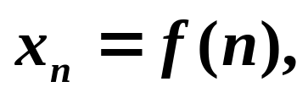
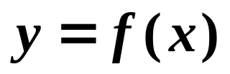

对于数列,即整标函数
其自变量的变化只有一种情形.
第三节 函数的极限
而对于一般函数 来说,有:
函数在无穷远点的极限
函数在一点的极限
函数极限的性质
小结 思考题
第一章 函数与极限

Slide 2
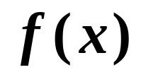
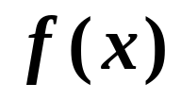







一、函数在无穷远点(infinite point)的极限
设对充分大的x,
函数 处处有定义.
如果随着x的无限增大,
相应的函数 就
无限接近某一常数 A.
由此可引入函数在
无穷远处的极限概念.
以下分别用记号
x趋向于正无穷
x 趋向于负无穷
x 趋向于无穷
表示
无限增大的过程.

Slide 3
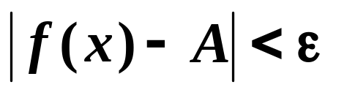
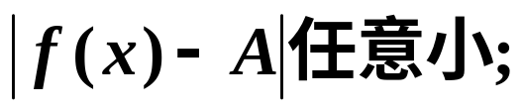
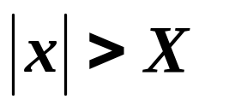


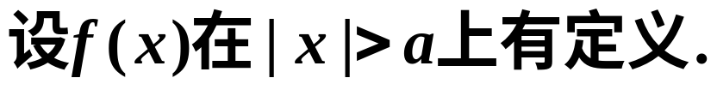

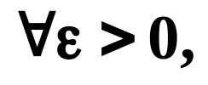
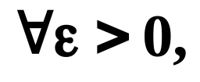
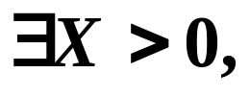
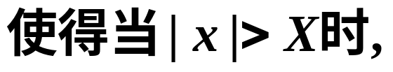



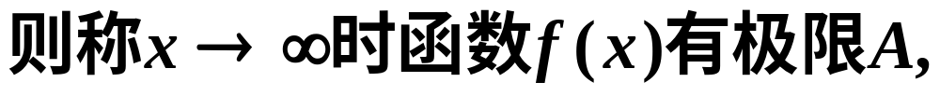
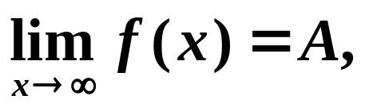
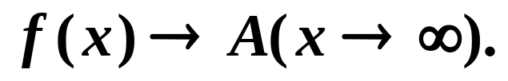
问题
用数学语言刻划
无限接近、
无限增大.
表示
表示
1. 定义
定义1
记作
或

Slide 4
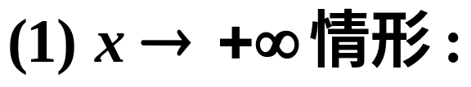
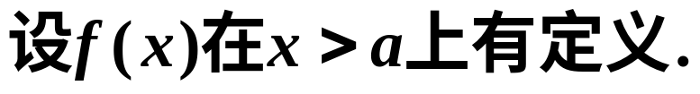
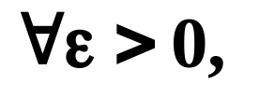
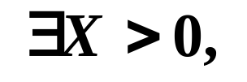
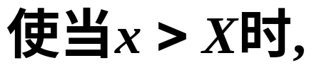
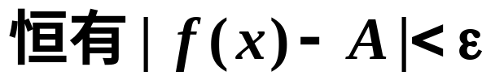
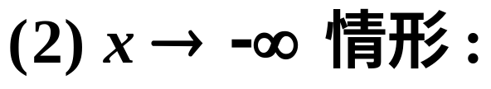
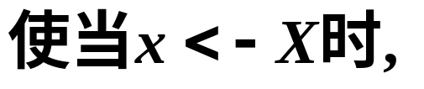
2. 另两种情形

Slide 5
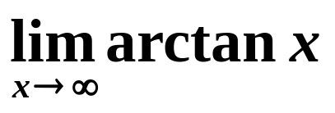
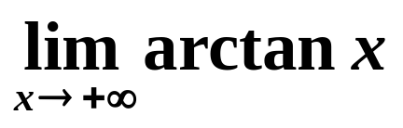

例
讨论极限 是否存在?
解
显然有
可见
和
虽然都存在,
但它们不相等.
故
不存在.

Slide 6

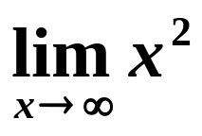
如果在x的某种趋向下,
并不无限接近
一个常数,
则称:
在x的该种趋向下
不存在.
例
当|x|无限增大时,
都不无限接近一个常数,
因此
都不存在.

Slide 7
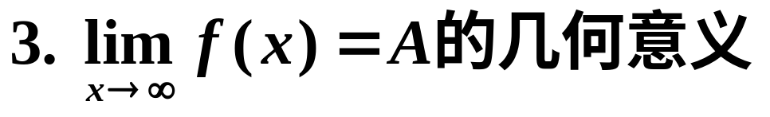











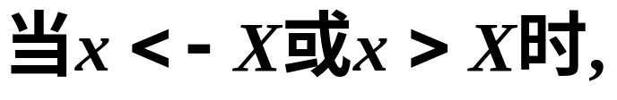

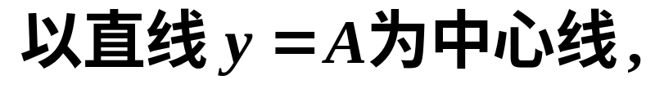
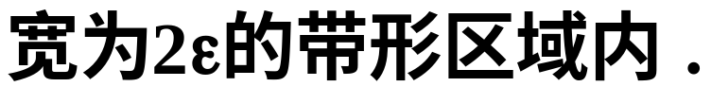
图形
完全落在:

Slide 8
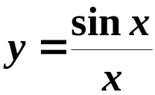
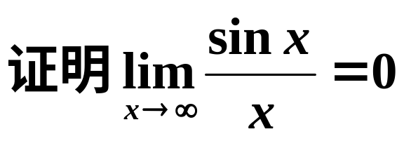
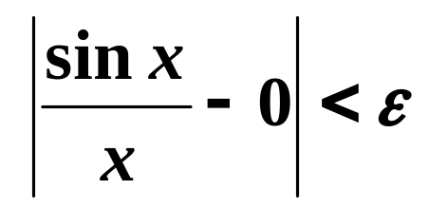

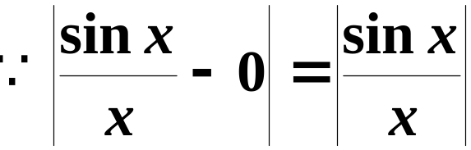
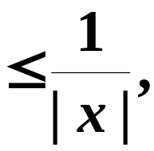
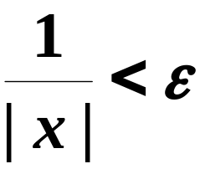

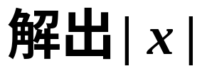
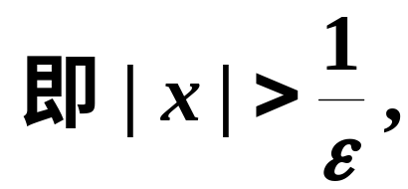

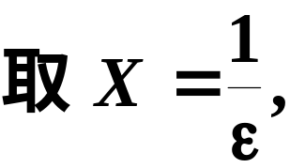

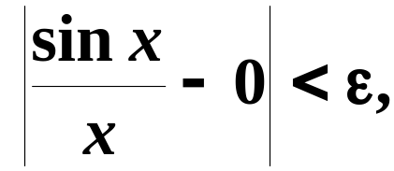
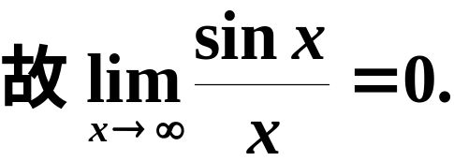
例
证
要使
成立.
只要
解不等式
有

Slide 9
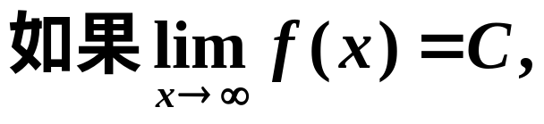


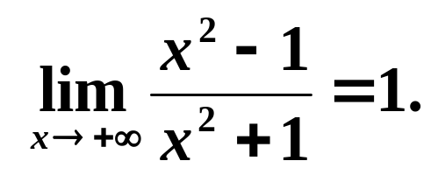
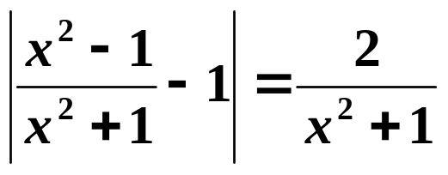
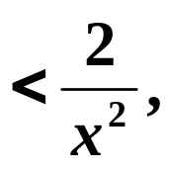

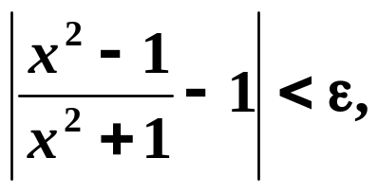
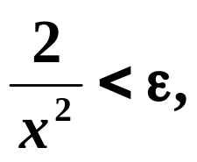
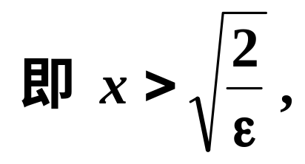
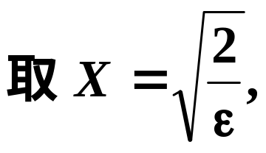
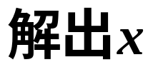



则直线
结论
的图形的
水平渐近线(horizontal asymptote).
例
试证
证
注意
有
为了使
只要使
有

Slide 10















二、函数在一点(one-point)的极限
问题
用数学语言刻划
无限接近
于确定值A.

Slide 11





1.定义
定义2
设函数
在点x₀某去心邻域内
有定义.
恒有
记作
或

Slide 12


注
(1) 定义中的
表示
所以
f (x)有没有极限与f (x)在点x₀
是否有定义并无关系.
(2) 定义中 标志x接近x₀的程度,
它与
有关.
一般地说,
越小,
也将越小.
(3) 不要求最大的
只要求 存在即可.

Slide 13








作出带形区域
必存在x₀的去心邻域
对于此邻域内的 x,
对应的函数图形位于这一带形区域内.

Slide 14








一般说来,
应从不等式
出发,
推导出应小于怎样的正数,
这个正数就是要找的与 相对应的
找到
就证明完毕.
这个推导常常是困难的.
但是, 注意到我们不需要找最大的
所以
可把
适当放大些,
变成易于解出
的式子,
找到一个需要的

Slide 15
















例
证
任
例
证

Slide 16









例
证
函数在点
处没有定义.
要使

Slide 17
















可用
保证
例
证
min

Slide 18










练习
(1) 证明
证
由于
要使
解不等式,
解出
只要
可取
有

Slide 19









(2) 证明
证
可取
有
同样有
(自己证).

Slide 20












3. 左、右极限(单侧极限)
例如,
两种情况分别讨论!
或
或

Slide 21










左极限
使得
时,
或
或
右极限
使得
时,
或
或

Slide 22




注
且
性质常用于判断分段函数当x趋近于
分段点
时的极限.

Slide 23







例
试证函数
证
左、右极限不相等,
故

Slide 24






例
讨论
的存在性.
证
左、右极限存在,
但不相等,
故极限不存在.

Slide 25




练习
设函数
答案
总结一下
x的趋向一共有六种:

Slide 26





三、函数极限的性质
函数极限与数列极限相比,有类似的性质,
且证明方法也类似.
定理1(极限的唯一性)
若在自变量的某种变化
趋势下,
有极限,
则极限值必唯一.
定理2(局部有界性)
f(x)有极限,
则f(x)在 上有界;
f(x)有
极限,

Slide 27














定理3(局部保号性)
自己证
证
(1) 设A>0,
取正数
有
即

Slide 28







定理3 (1)的证明中,
不论
只要取
便可得更强的结论:
定理
证
(1)
也即
(2)
自己证.

Slide 29












定理3
定理3
证
假设上述论断不成立,
那末由(1)就有
在该邻域内
这与
假设矛盾,
所以
类似可证 的情形.
思考
若定理3(2)中的条件改为
是否
必有
不能!
如

Slide 30
















★
定理4(函数极限与数列极限的关系)
如果极限
存在,
为函数
的定义域内任一收敛于x₀的数列,
且满足:
那么相应的函数值数列
必收敛,
且
证
设
则
有
故对
有
有
即

Slide 31

注
以上定理也适用于其它极限过程
和
等(包括单侧极限),
其结论只
需根椐其极限过程,
改动使不等式成立
的自变量范围.

Slide 32


四、小结
1. 函数极限的
或
定义;
2. 函数极限的性质
唯一性;
局部有界性;
局部保号性;
函数极限与数列极限的关系;
3. 函数的左右极限判定极限的存在性.

Slide 33
思考题
(1)
极限定义中 与 的关系是( ).
B
( A) 先给定 后唯一确定 ;
( B) 先确定 后确定 ,但 的值不唯一;
( C) 先确定 后给定 ;
(D) 与 无关.

Slide 34




如果 与 存在,则( ).
(2)
C
(A) 存在且
(B) 存在但不一定有
(C) 不一定存在;
(D) 一定不存在.

Slide 35











(3)
试证
[提示]
仅需在
附近讨论问题,
如限定
即限定在
范围内
讨论问题.
这时

